Slide 1

• Geometri 3D •

Slide 2
Geometri adalah
Studi tentang hubungan antar obyek di Ruang N-Dimensi

Slide 3
Geometri 3D
Pada Grafika Komputer Kita Tertarik untuk mempelajari hubungan Antar Obyek di Ruang 3-Dimensi

Slide 4
Elemen-Elemen Dasar
Skalar
Vektor
Titik

Slide 5
Geometri Bebas-Koordinat
Ketika kita mempelajari geometri sederhana, sebagian besar dari kita memulainya dengan sebuah pendekatan Cartesian.
Titik-titik berada pada lokasi di dalam ruang p = (x, y, z)
Kita menurunkan hasilnya dengan manipulasi aljabar dengan melibatkan koordinat-koordinat ini.
Pendekatan ini bersifat non-fisik.
Secara fisik, titik-titik itu ada terlepas dari lokasi dari sebarang sistem koordinat.
Sebagian besar hasil-hasil geometris bersifat independen terhadap sistem koordinat.
Sebagai contoh adalah Geometri Euclidean: Dua buah segitiga adalah identik jika dua sisi yang berkaitan dan sudut yang dibentuk keduanya identik.

Slide 6
Skalar
Skalar bisa didefinisikan sebagai anggota himpunan sesuatu yang bisa dikombinasikan oleh dua operasi: pertambahan dan perkalian, yang mematuhi aksiom-aksiom dasar: asosiatif, komutatif, dan inversi.
Contoh-contohnya meliputi sistem bilangan riil dan bilangan kompleks.
Skalar (saja) tidak memilki sifat geometris.

Slide 7
Vektor
Sebuah vektor adalah sebuah kuantitas dengan dua atribut: besar dan arah.
Contoh-contohnya meliputi:
Gaya
Kecepatan
Segmen garis berarah
Merupakan contoh paling penting kaitannya dengan grafika
v

Slide 8
Operasi Vektor
Setiap vektor memiliki invers
Memiliki besar yang sama tetapi arah yang berlawanan
Setiap vektor bisa dikalikan dengan skalar
Ada yang namanya vektor nol
Besarnya nol, orientasinya tak terdefinisi
Jumlah dari dua sebarang vektor adalah sebuah vektor
v
w
v
-v
αv
u

Slide 9
Ruang Vektor Linier
adalah sistem matematika untuk memanipulasi vektor-vektor.
Operasi-operasi yang memungkinkan:
Perkalian skalar dengan vektor: u = αv
Pertambahan vektor dengan vektor: w = u + v
Persamaan v=u+2w-3r adalah masuk akal untuk berada di sebuah ruang vektor.

Slide 10
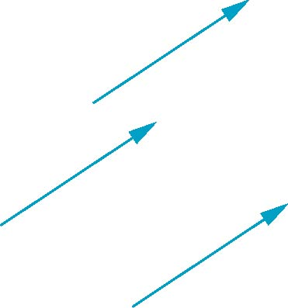
Vektor Tidak Punya Posisi
Vektor-vektor di samping adalah identik: punya besar dan panjang yang sama.
Hanya dengan ruang vektor tidak akan cukup untuk geometri, kita butuh titik.

Slide 11
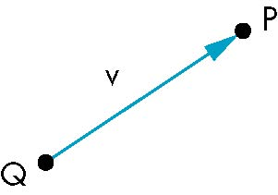
Titik
adalah lokasi di dalam ruang
Operasi-operasi yang diperbolehkan antara titik dan vektor:
Pengurangan titik dengan titik: menghasilkan sebuah vektor Setara dengan pertambahan titik dengan vektor.
v=P-Q
P=v+Q

Slide 12
Ruang Affine
Titik + sebuah ruang vektor
Operasi-operasi (yang memungkinkan):
Pertambahan vektor dengan vektor
Perkalian skalar dengan vektor
Pertambahan titik dengan vektor
Operasi-operasi skalar (pertambahan/perkalian)
Untuk sebarang titik:
1 • P = P
0 • P = 0 (vektor nol)

Slide 13
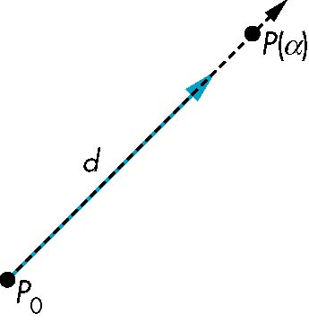
Garis
Pertimbangkan semua titik dari persamaan P(a) = P₀ + a d
Atur semua titik yang melewati P₀ ke arah yang dimiliki oleh vektor d

Slide 14
Bentuk Parametrik dari Garis
Bentuk di samping lazim diketahui sebagai bentuk parametrik sebuah garis di ruang 2-dimensi.
Bentuk ini lebih handal dan lebih umum dibanding bentuk yang lain.
Bentuk ini bisa dikembangkan menjadi kurva dan permukaan.
Explisit: y = mx + h
Implicit: ax + by +c =0
Parametrik:
x(α) = αx₀ + (1-α)x₁
y(α) = αy₀ + (1-α)y₁
Notes:
curves = kurva
surfaces = permukaan

Slide 15
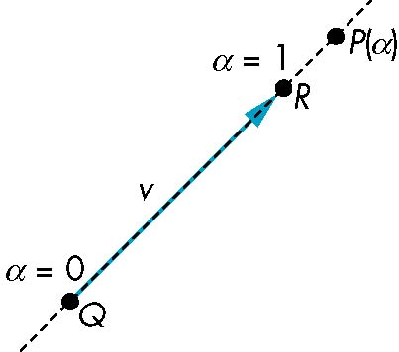
Sinar dan Segmen Garis
Jika, a >= 0 maka P(a) adalah sinar yang meninggalkan P₀ ke arah d.
Jika kita menggunakan dua titik untuk mendefinisikan v, maka
P(a) = Q + a (R-Q) = Q + av
= aR + (1-a) Q
Untuk 0 <= a <= 1 kita mendapatkan semua titik pada segmen garis yang menggabungkan/menghubungkan R dan Q.

Slide 16
COnvexity (Kecembungan)
Convex Cembung
Not Convex Tidak Cembung
Sebuah obyek dikatakan cembung jika dan hanya jika pada sebarang dua titik di dalam obyek, semua titik yang ada di segmen garis di antara kedua titik tersebut juga ada di dalam obyek.
P
P
Q
Q

Slide 17
Penjumlahan Affine
Pertimbangkan sebuah penjumlahan P=α₁P₁+α₂P₂+…..+α_{n}P_{n} . Melalui induksi kita bisa menunjukkan jika penjumlahan ini masuk akal jika dan hanya jika α₁+α₂+…..α_{n}=1, yang mana dalam kasus ini kita memiliki penjumlahan affine dari titik-titik P₁,P₂,…..P_{n} .
Sebagai tambahan, jika α_{i}>=0, berarti kita memiliki convex hull (lambung cembung) dari titik-titik P₁,P₂,…..P_{n} .

Slide 18
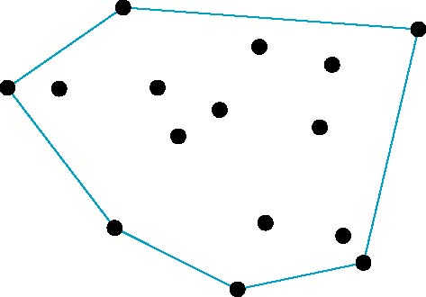
Convex Hull (Lambung Cembung)
Merupakan obyek cembung terkecil yang mampu mencakup seluruh P₁,P₂,…..P_{n}

Slide 19
Curves (Kurva) and Surfaces (Permukaan)
Curves (Kurva)
Surfaces (Permukaan)
adalah entitas berparameter tunggal dari bentuk P(α) dimana fungsinya bersifat non-linier
adalah entitas berparameter ganda dari fungsi P(α, β).
Jika fungsinya linier, maka hasilnya akan membentuk plane (bidang datar) dan poligon.
P(α)
P(α, β)

Slide 20
Plane (Bidang Datar)
P(α,β) = R + αu + βv
P(α,β) = R + α(Q-R) + β(P-Q)
P
v
Q
R
u
R
Sebuah bidang dapat didefinisikan dengan sebuah titik dan dua vektor atau dengan tiga buah titik.

Slide 21
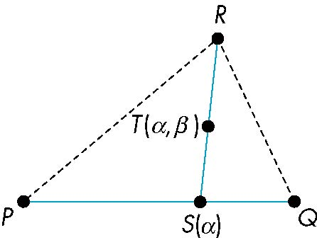
Segitiga
convex sum dari S(α) dan R
convex sum dari P dan Q
Untuk 0 <= α,β <=1, kita mendapat semua titik di segitiga

Slide 22
Barycentric Coordinates
Segitiga adalah convex. Oleh karena itu, setiap titik yang ada di dalamnya bisa direpresentasikan sebagai sebuah penjumlahan affine P(α_{1,} α_{2,} α₃) = α₁P + α₂Q + α₃R dimana α₁ + α₂ + α₃ = 1
α_{i} >= 0
Representasi ini disebut sebagai representasi barycentric coordinate dari P.

Slide 23
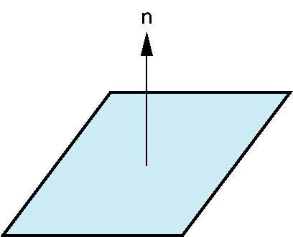
Normal
Di ruang 3-dimensi, setiap bidang datar memiliki sebuah vektor n yang tegak lurus yang disebut vektor normal.
Dari bentuk vektor dua-titik P(α,β)=P+αu+βv, kita tahu bahwa kita bisa menggunakan cross product untuk mencari n = u × v dan membentuk persamaan (P(α, β)-P) ⋅ n=0.
v
u
P

Slide 24
Geometri
pada WebGL

Slide 25
Obyek Primitif
0D
1D
2D

Slide 26
Primitive Assembly
Verteks-verteks perlu dikoleksi menjadi obyek-obyek geometri sebelum proses clipping dan rasterization dilakukan.
Obyek geometri dasar atau yang disebut primitive assembly (penyusun primitif) diantaranya:
Titik
(Segmen) Garis
Poligon
Kurva
Permukaan

Slide 27
WebGL Primitives
GL_POINTS
GL_LINES
GL_LINE_STRIP
GL_LINE_LOOP
GL_TRIANGLES
GL_TRIANGLE_STRIP
GL_TRIANGLE_FAN
Titik, Garis, Segitiga

Slide 28
Contoh: Menggambar Segitiga
Letakkan data geometris dalam sebuah array
var points = [ vec3 (0.0, 0.0, 0.0), vec3 (0.0, 1.0, 0.0), vec3 (0.0, 0.0, 1.0) ];
Kirimkan array ke GPU
Katakan kepada GPU untuk menggambar segitiga
(0, 1, 0)
(0, 0, 0)
(0, 0, 1)

Slide 29
CONTOH: Menggambar Segiempat
gl.drawArrays( gl.TRIANGLE_FAN, 0, 4 );
var vertices = [
vec2( -0.5, -0.5 ),
vec2( -0.5, 0.5 ),
vec2( 0.5, 0.5 ),
vec2( 0.5, -0.5)
];
1
2
1
2
0
3
0
3
gl.drawArrays( gl.TRIANGLE_STRIP, 0, 4 );

